Slide 1
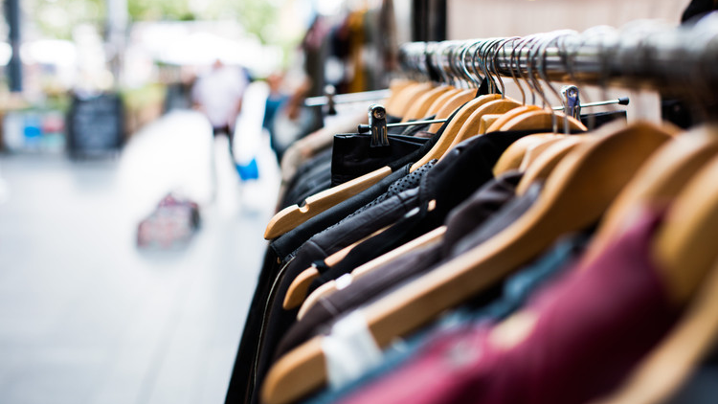
《皇帝的新装》
语文 七年级 上册 配人教版
主讲人：xippt
时间: xxx

Slide 2
三维目标
1．知识与技能目标：
理解童话的故事情节，培养学生的想象能力。
2．过程与方法目标：
学生合作探究文章的主旨，培养学生的理解能力和合作意识。
3．情感态度与价值观目标：
体会童话深刻的内涵，培养学生敢于说真话的品格。

Slide 3
精彩课堂
同学们，诗意的童话故事装点着我们幸福的童年，像《海的女儿》《丑小鸭》《拇指姑娘》《卖火柴的小女孩》等，哪位同学能流畅地讲述一个自己喜欢的童话故事给大家听呢？精彩动人的故事总是令人难忘的，今天，让我们一起去倾听19世纪丹麦童话大师安徒生给我们讲述的《皇帝的新装》。

Slide 4
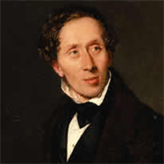
精彩课堂
步骤一 知识梳理 夯实基础
1．作者简介
安徒生(1805—1875)，19世纪丹麦文学巨匠，世界著名的童话作家。代表作品有《丑小鸭》《海的女儿》《卖火柴的小女孩》等。

Slide 5
精彩课堂
2．文体常识
童话是儿童文学的一种。这种作品通过丰富的想象、幻想和夸张来塑造形象，反映生活，对儿童进行思想教育。语言通俗、生动，故事情节往往离奇曲折，引人入胜。童话又往往采用拟人的手法，凡鸟兽虫鱼，花草树木，整个大自然以及家具、玩具都可以被赋予生命，注入思想感情，使他们人格化。

Slide 6
精彩课堂
2. 生难字词
（1）字音
滑稽（ ） 陛下（ ）
头衔（ ） 骇人听闻（ ）
炫耀（ ） 勋章（ ）
狡猾（ ） 钦差大臣（ ）
jī
bì
xián
hài
xuàn
xūn
jiǎo
qīn

Slide 7
精彩课堂
（2）词义
【炫耀】照耀；夸耀。
【愚蠢】愚笨；不聪明。
【妥当】稳妥适当。
【华丽】美丽而有光彩。
【骇人听闻】使人听了非常吃惊(多指社会上发生的坏事)。
【随声附和】别人说什么，自己跟着说什么，形容没有主见。

Slide 8
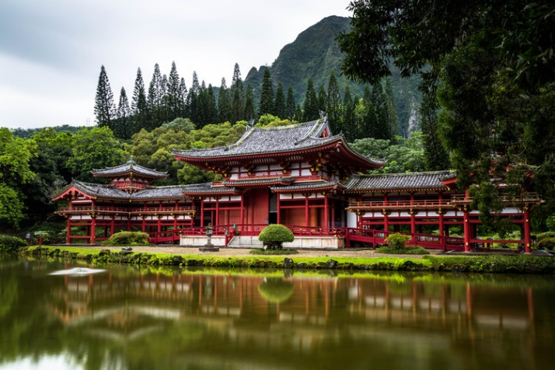
精彩课堂
步骤二 整体感知 走进文本
读课文，注意边读边想象，看能否在脑海里形成一幅完整的画面，并思考下面问题。
1.课文写了哪些人物？谁是中心人物？
人物：皇帝、骗子、老大臣、侍从、百姓、小孩子等；中心人物：皇帝。

Slide 9
精彩课堂
2．文章以什么为线索？写了哪几个情节？
以“新装”为线索；爱新装—织新装—看新装—穿新装—揭新装。

Slide 10
精彩课堂
3．复述课文。
提示：①皇帝有何嗜好？课文怎么写皇帝爱新装的？
②两个骗子怎样设的圈套？
③皇帝先后派了诚实的老大臣和官员去看织布，面对新装，老大臣有何心理活动？他回去是如何向皇帝汇报的？官员有何心理活动？他又是如何汇报的？
④皇帝面对新装，想了什么？说了什么？
⑤为新装举行的大典上，老百姓看到了什么？他们又是如何想的，如何说的？
⑥最后谁说了真话？
⑦结果如何？

Slide 11
精彩课堂
步骤三 质疑问难 深层探究
分角色朗读，读出各个人物不同的性格特征。(旁白一人，皇上一人，老大臣一人，诚实的官员一人，小孩一人，其余所有角色一人)仔细思考下列问题。
1．在故事情节发展中起着关键作用的语句是哪一句？为什么骗术能步步行通？

Slide 12
精彩课堂
①“任何不称职的或者愚蠢得不可救药的人，都看不见这衣服”这句话在故事情节发展中起着关键作用。
②骗子胡说那件衣服具有一种“奇怪的特性”，不仅抓住了皇帝的昏庸无能而又想辨别出官员是否称职、是聪明还是愚蠢的心理，而且抓住了大臣们只想保住官位而阿谀奉承的心理，因而骗术步步行通。

Slide 13
精彩课堂
2．在根本不存在的“新装”面前，从皇帝到老百姓都不敢说自己根本看不见它，这是为什么？
因为骗子说“任何不称职的或者愚蠢得不可救药的人，都看不见这衣服”，大臣们怕人说自己不称职，老百姓怕人说自己愚蠢，皇帝既怕被人说不称职，又怕被人说愚蠢，所以都不敢说真话了。

Slide 14
精彩课堂
3．后来，一个小孩子最先说出真话，紧接着老百姓也都说真话了，而皇帝和他的内臣们仍装模作样地把戏演下去。作者这样写，你是怎样理解的？
“仍然装模作样地把戏演下去”是前面所表现的虚伪的继续和深化。如果让“戏”就此收场，则害怕国人明白了自己的昏庸、愚蠢乃至不够格做皇帝；继续“演”下去，则是为了维护自己的权威，这充分暴露了皇帝内心的怯懦虚伪。

Slide 15
精彩课堂
4．为什么老百姓刚开始不敢说真话，后来却又敢说实话了？
老百姓开始都说：“乖乖！皇上的新装真是漂亮！他上衣下面的后裙是多么美丽！”好像他们都看见了皇帝穿着的“新衣”。大人们说的都是假话。一个小孩子最后叫了出来：“可是他什么衣服也没有穿啊！”说的是实话。老百姓们私下里低声地把这孩子的话传播开来，最后都说“他实在没有穿什么衣服啊！”也都说了实话。
在封建专制统治下，老百姓胆小怕事，他们怕触犯皇帝，又怕受人讥笑，因而不敢讲真话。但老百姓的顾虑远不像官员那么严重，比大臣们要少点私心。没有官可丢，没有职可罢，因而能把真话传播开来。

Slide 16
精彩课堂
5．这场骗局为什么是由一个小孩来说出真相的？
在这样一个谎言充塞、欺骗成风的世界里，作者让一个天真无邪的小孩子喊出了“天真的声音”，讲出了谁也不敢说出的真相，使得“新装”顿时失去神奇的作用。说明了小孩子既天真又大胆、率真，从一个侧面反衬了成年人的自私和虚伪。这样安排，增强了童话的神奇色彩和作品的现实意义。

Slide 17
精彩课堂
步骤四 品析语言 赏析人物
1．品析语言
仔细品味下列句子中加点词语的表达效果。
(1)许多年以前，有一位皇帝，他非常喜欢好看的新衣服。为了要穿得漂亮，他不惜把他所有的钱都花掉。他既不关心他的军队，也不喜欢去看戏，也不喜欢乘着马车去游公园—除非是为了去炫耀一下他的新衣服。
用“不惜”“所有”“都”“既不”“也不”
“除非”等词语把皇帝爱穿新衣服的癖好夸张到极点，突出他的昏庸无能，荒唐可笑和爱慕虚荣。

Slide 18
精彩课堂
(2)皇上在镜子面前转了转身子，扭了扭腰肢。
一“转”二“扭”写出了皇上做作的丑态，也表现了皇上的自欺欺人。
(3)“上帝，这衣服多么合身啊！裁得多么好看啊！”大家都说，“多么美的花纹！多么美的色彩！这真是一套贵重的衣服！”
四个“多么”写出了众人的虚伪。

Slide 19
精彩课堂
(4)他每一天每一点钟都要换一套衣服。人们提到他，总是说：“皇上在更衣室里。”
采用夸张的修辞手法，既说明皇帝喜欢新装已经到了成癖的程度，也写出了皇帝的昏庸无能、穷奢极欲，又为后文行骗作了铺垫。

Slide 20
精彩课堂
2．赏析人物
(1)请用“我认为皇帝是一个______的人，因为______”的句式说说文中塑造了一个怎样的皇帝。
我认为皇帝是一个爱美的人，因为文中的皇帝一天到晚考虑的总是如何换穿新衣服。
我认为皇帝是一个自欺欺人的人，因为他明明看不见这衣服，却装模作样地看衣料，穿新装。
我认为皇帝是一个昏庸无能的人，因为他身为皇帝，不去管理国家大事，不去关心臣民百姓，而是整天呆在更衣室里，可见他是昏君。他听信骗子的谎话，他还听信内臣们的话，赤身裸体去游行，都说明他一点儿头脑都没有。他是个十分昏庸的皇帝。

Slide 21
精彩课堂
(2)说说大臣、骗子、百姓、孩子各是什么样的人，你最喜欢文中的哪个人物。
①大臣——虚伪、愚昧、阿谀奉承。
骗子——狡猾、善钻空子、行骗有术。
百姓——胆小怕事、人云亦云。
孩子——天真无邪、敢说真话。
②最喜欢小孩。

Slide 22
精彩课堂
步骤五 总结课文 拓展延伸
1．总结课文
(1)总结主旨
这篇童话讽刺了什么？告诉我们什么道理？
讽刺了封建统治阶级昏庸、愚蠢、虚伪、狡诈、自欺欺人、荒唐可笑的本性，无情鞭笞了黑暗腐朽的封建制度。它告诉我们应该保持天真烂漫的童心，无私无畏，敢于说真话。

Slide 23
精彩课堂
(2)写法探究
本文想象丰富而且奇特，夸张大胆而且合理。其中的故事情节和人物形象都不是现实生活中发生的、存在的，为什么却又能够令人信服？
本文的故事情节、人物形象虽然不是现实生活中发生的、存在的，却是在现实生活的基础上提炼概括、集中创造出来的。历史上穷奢极欲、昏庸暴虐、不理朝政的皇帝，做出逾乎常理、骇人听闻的事情，是屡见不鲜的。高官一味阿谀奉承皇帝，只求保住官位，更是非常普遍的现象。安徒生正是在这样的社会现实的基础上，驰骋丰富而大胆的想象，叙述出这样的故事情节，刻画出这样的人物形象。骗子手段高明，善于设骗；皇帝贪婪虚荣，甘心受骗；官员阿谀奉承，乐于互骗，形成了这篇童话巧妙的布局。既有现实生活的充分依据，又表达了对这样的皇帝和大臣的强烈憎恶之情。文中描写皇帝、大臣甘愿受骗、并且骗人，直到皇帝在游行中听到老百姓都道出了他在裸体游行的真相以后，还硬撑着把那丑剧扮演下去，都是人物特点的逻辑发展，因而能够让读者信服。

Slide 24
精彩课堂
2．拓展延伸
你也用夸张的手法，想象一下皇帝回宫以后会发生什么事，替安徒生续写一篇《皇帝的新装》吧！
示例：那个光着身子的皇帝在游行受到嘲笑后恼羞成怒，当场宣布：“谁再说坏话，立即处决！”结果四五十人被就地处死，从此，皇帝再不穿别的衣服。有一次，他的爱妃陪他喝酒，无意间讲了一句：“啊呀，把胸膛弄脏了！”就被打入冷宫。另一次，一位大臣辞职后说：“再不用看不穿衣服的皇帝了。”也因犯了皇帝的禁令而被杀。

Slide 25
精彩课堂
有一次皇帝巡行京城，因为过的街道多，说笑的老百姓也越多，皇帝竟杀了一千多个老百姓。有一个心慈的老大臣为了改变这种状况，想了一个办法，他对皇帝说：“您向来喜欢新衣服，还是另做一套新的换上吧！”可是皇帝硬说这套神奇的衣服永远不会旧，还把他关进了监狱。人们请求皇帝给予“言论自由，嬉笑自由”，皇帝一律拒绝。以后大家都对皇帝采取了回避的态度。但皇帝仍然疑心。他命令士兵，凡是在家里有笑声的，都要把人抓出来杀掉，结果激起了人们的反抗，大家一起拥到皇帝跟前，撕他的肉，并大声喊：“撕掉你空虚的衣裳！”最后，连士兵也站在人民一边。皇帝就像被天上掉下的一块大石头砸在头顶上，身体一软就瘫在地上。

Slide 26
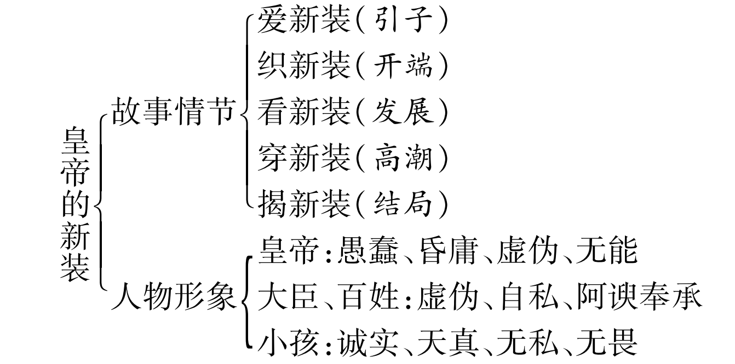
精彩课堂
板书设计：

Slide 27
版权声明
感谢您下载xippt平台上提供的PPT作品，为了您和xippt以及原创作者的利益，请勿复制、传播、销售，否则将承担法律责任！xippt将对作品进行维权，按照传播下载次数进行十倍的索取赔偿！
1. 在xippt出售的PPT模板是免版税类(RF:
Royalty-Free)正版受《中国人民共和国著作法》和《世界版权公约》的保护，作品的所有权、版权和著作权归xippt所有,您下载的是PPT模板素材的使用权。
2. 不得将xippt的PPT模板、PPT素材，本身用于再出售,或者出租、出借、转让、分销、发布或者作为礼物供他人使用，不得转授权、出卖、转让本协议或者本协议中的权利。

Slide 28
感谢聆听
语文 七年级 上册 配人教版
主讲人：xippt
时间: xxx

